Slide 1
Soal & Template Jawaban
Task 5
Nama : Maulana Kavaldo

Slide 2
Petunjuk
Silahkan merujuk pada Data Source Task 5 yang telah disediakan untuk mengerjakan soal soal di bawah ini
Pada bagian data analytics, terdiri dari 4 soal dengan use case & tabel yang sama. Bayangkan kamu memiliki database erp yang terdiri dari 3 tabel: penjualan, pelanggan, barang. Tabel tersebut akan dibuat menjadi sebuah datamart yang nantinya digunakan untuk visualisasi.

Slide 3
Query
Soal 1 *:
Dari 2 query ini, mana yang bekerja lebih baik? Jelaskan mengapa.
SELECT * FROM pelanggan WHERE SUBSTR(alamat, 1, 3) = Mat;
SELECT * FROM pelanggan WHERE alamat LIKE 'Mat%'
*disclaimer: soal ini tidak terkait dengan data source
Jawaban : b
Alasan : Karena dengan query b akan diperoleh alamat dengan awalan Mat serta berakhiran huruf apa saja sedangkan kalau query a hanya akan menampilkan alamat Mat saja.

Slide 4
Query
Soal 2 *:
Anggap kita memiliki tabel pelanggan dengan kolom: id, nama, tanggal_lahir, alamat. Bagaimana cara yang lebih tepat dalam menulis query untuk mendapatkan data pelanggan yang tanggal_lahir nya ada di antara 2000-01-01 sampai 2008-12-31? Pilihlah salah satu jawaban dan berikan alasannya.
SELECT * FROM pelanggan WHERE tanggal_lahir >= '2000-01-01' AND tanggal_lahir <= '2008-12-31'
SELECT * FROM pelanggan WHERE tanggal_lahir BETWEEN '2000-01-01' AND '2008-12-31'
*disclaimer: soal ini tidak terkait dengan data source
Jawaban : b
Alasan : karena dengan query b lebih efisien dan mengurangi kesalahan dalam penulisan query dibandingkan dengan operator >= / <= meskipun diperoleh tampilan data yang sama.

Slide 5
Soal 3: Menentukan Primary Key
Tugas Tentukan primary key dari table penjualan. jelaskan alasannya
Jawaban & Penjelasan :
id_invoice
karena, id_invoice merupakan kolom dengan nilai unik untuk
mengidentifikasikan setiap barisnya.

Slide 6
Soal 4: Design Datamart
Tugas Buatlah design datamart (Terdiri dari tabel base, dan tabel aggregate). Upload file query dalam gdrive mu (pastikan dapat diakses public). Lalu masukkan linknya di tabel di bawah, dan cantumkan juga screenshoot query nya (jika lebih dari 1 file, maka masing masing file di-screenshoot) Silahkan tambah halaman jika dibutuhkan
Jawaban :
No | Nama File | Link
1 | Table Base Penjualan | https://drive.google.com/file/d/1EoFoLnUfjBb1iwPqEPWCNK0KDD0KQ86t/view?usp=sharing
2. | Table Aggregate Total Penjualan SLCYL | https://drive.google.com/file/d/1Xl9ABzgxFVJ2x7PybLGCDhFFzAhaOzJ6/view?usp=sharing

Slide 7
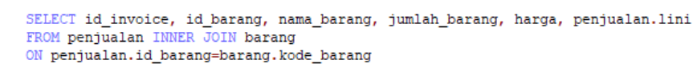
Table Base “Penjualan”

Slide 8
Table Base “Penjualan”
column | data type | description | transformation
id_invoice | varchar (255) | Menyimpan id invoice
id_barang | varchar (255) | Menyimpan id barang
Nama_barang | varchar (255) | Menyimpan nama barang | joining
jumlah_barang | int (11) | Menyimpan jumlah barang
harga | double | Menyimpan harga barang
lini | varchar (255) | Menyimpan lini brand | filtering

Slide 9

Table Aggregate “Total_Penjualan”

Slide 10
Table Aggregate “Total_Penjualan_SLCYL”
column | data type | description | transformation
total_penjualan | double | Menyimpan total penjualan dalam Rupiah | Joining, SUM, *

Slide 11
Soal 5 : Data Visualization
Tugas buatlah data visualiasasi nya, dan cantumkan linknya di bawah (pastikan bisa diakses publik). Lalu cantumkan juga screenshot visualisasinya
Silahkan tambah halaman jika dibutuhkan
Jawaban :
https://datastudio.google.com/reporting/489efaa7-34e8-4374-bfec-d4aaab012eb0

Slide 12
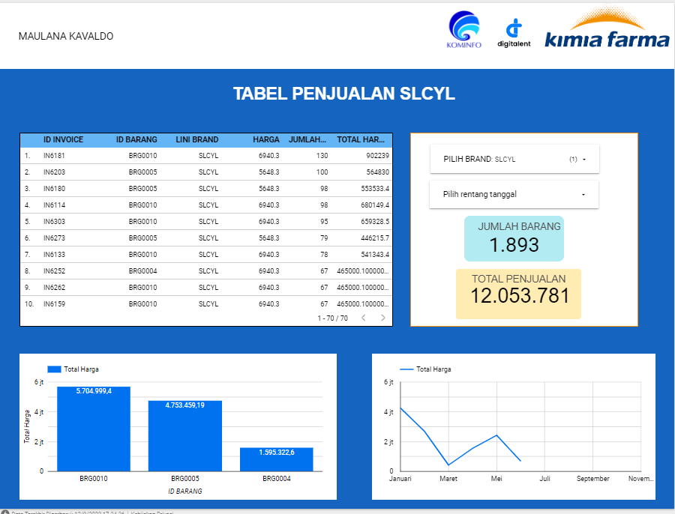

Slide 13
Soal 6 : Additional Complementary Data
Tugas :
Dari data yang tersedia, menurut kamu untuk melengkapi analisis nya apakah diperlukan data lain juga? jika iya, sebutkan data apa yang kamu maksud dan mengapa memerlukan data tersebut
Jawaban :
-

